Slide 1
সকলকে শুভেচ্ছা

Slide 2
পরিচিতি
শিক্ষক পরিচিতি
পাঠ পরিচিতি
সুমনা পাল
প্রধান শিক্ষক
ভাটিকৃষ্ণনগর সপ্রাবি
ভৈরব,কিশোরগঞ্জ।
শ্রেণিঃ ৫ম
বিষয়ঃ প্রাথমিক বিজ্ঞান
অধ্যায়ঃ জনসংখ্যা ও প্রাকৃতিক পরিবেশ
পাঠ্যাংশঃপরিবেশের উপর জনসংখ্যা বৃদ্ধির প্রভাব
সময়ঃ ৩৫ মিনিট

Slide 3
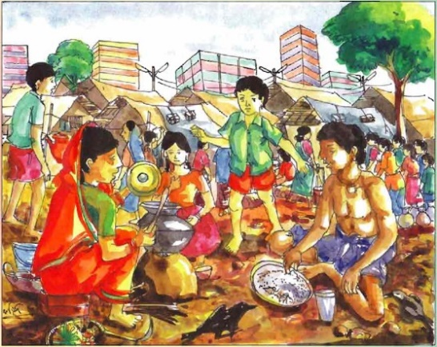
তোমরা ছবিটিতে কী দেখতে পাচ্ছ?
জনসংখ্যা বৃদ্ধি
পরিবেশের উপর জনসংখ্যা বৃদ্ধির ব্যাপক প্রভাব রয়েছে ।

Slide 4
আজকের পাঠ
পরিবেশের উপর জনসংখ্যা বৃদ্ধির প্রভাব

Slide 5
শিখনফল
এই পাঠ শেষে শিক্ষার্থীরা যা যা শিখবেঃ
১৮.১.৩: জনসংখ্যা বৃদ্ধির প্রভাব ব্যাখ্যা করতে পারবে ।

Slide 6
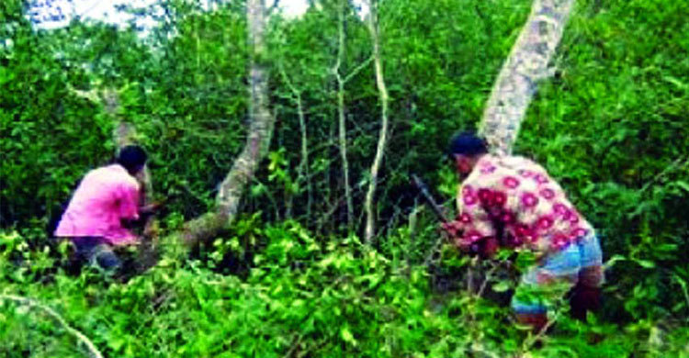
তোমরা ছবিটিতে কী কী দেখতে পাচ্ছ?
জনসংখ্যা বৃদ্ধির ফলে মানুষ বন উজাড় করছে ।

Slide 7
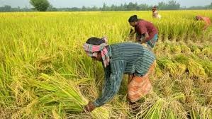
তোমরা ছবিটিতে কী দেখতে পাচ্ছ?
অধিক ফসল
বাড়তি শস্য উৎপাদন এবং পশুপালনের জন্য মানুষ বন উজাড় করছে ।

Slide 8
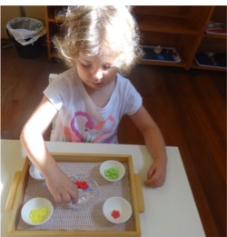
একক কাজ
সময় – ৫ মিনিট
জনসংখ্যা বৃদ্ধির পেলে কিসের চাহিদা বাড়বে ?

Slide 9
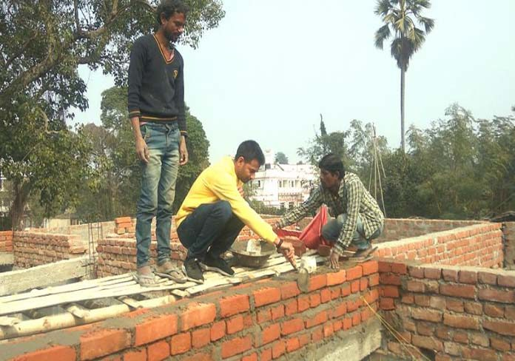
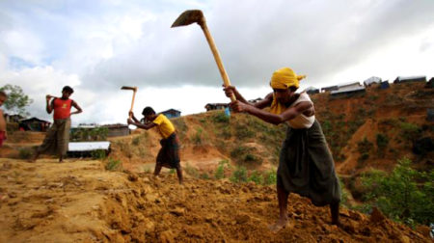
তোমরা ছবিগুলোতে কী কী দেখতে পাচ্ছ?
বাড়িঘর, রাস্তাঘাট এবং কলকারখানা তৈরিতেও অধিক জমি ব্যবহার করছে ।

Slide 10
তোমরা ছবিটিতে কী দেখতে পাচ্ছ?
বনভূমি ধ্বংসের ফলে বাস্তুসংস্থানের পরিবর্তন হয়।

Slide 11
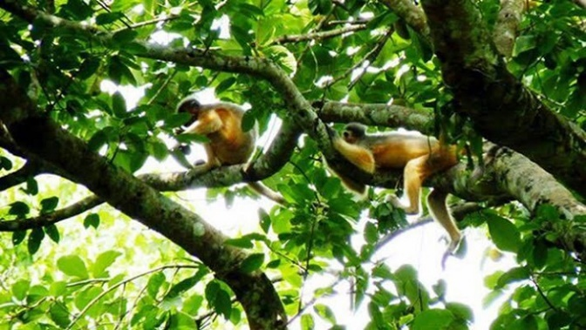
তোমরা ছবিটিতে কী দেখতে পাচ্ছ?
বনভূমি ধ্বংসের ফলে জীবের আবাসস্থল ধ্বংস হয় এবং জীব ধীরে ধীরে বিলুপ্ত হয় ।

Slide 12
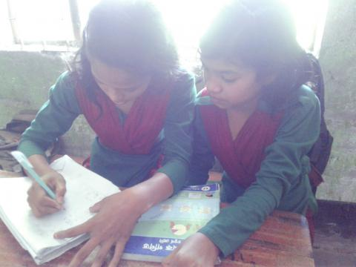
জোড়ায় কাজ
সময় – ৫ মিনিট
বনভূমি ধ্বংসের ফলে পরিবেশের উপর কী প্রভাব পড়ছে ?

Slide 13
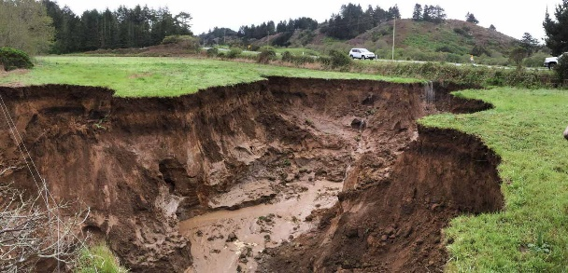
তোমরা ছবিটিতে কী দেখতে পাচ্ছ?
বনভূমি ধ্বংসের ফলে ভূমিক্ষয় এবং ভূমিধ্বস হয় ।

Slide 14
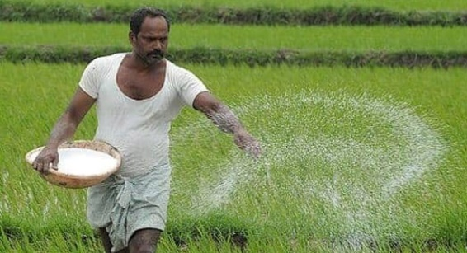
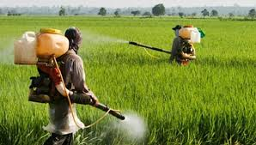
তোমরা ছবিগুলোতে কী দেখতে পাচ্ছ?
কৃষিক্ষেত্রে উদ্ভিদের ভালো বৃদ্ধি এবং অধিক খাদ্য উৎপাদনের জন্য রাসায়নিক সার ও কীটনাশক ব্যবহৃত হয় । রাসায়নিক সার ও কীটনাশকের অতিরিক্ত ব্যবহারের ফলে মাটি এবং পানি দূষিত হচ্ছে ।

Slide 15
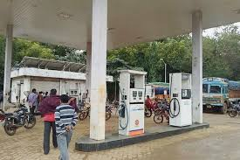
তোমরা ছবিটিতে কী দেখতে পাচ্ছ?
মানুষ যাতায়াতের জন্য যানবাহনে জীবাশ্ব জ্বালানি ব্যবহার করে।

Slide 16
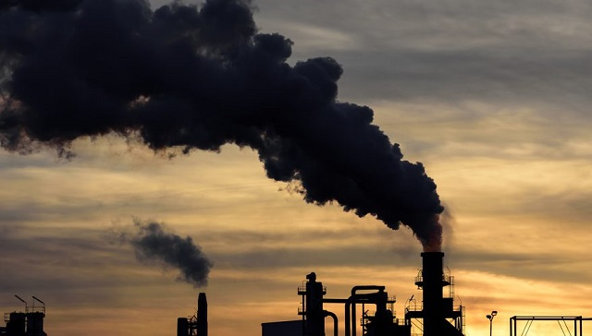
তোমরা ছবিটিতে কী দেখতে পাচ্ছ?
কলকারখানা এবং যানবাহন থেকে নির্গত ক্ষতিকর গ্যাস বায়ু দূষিত করছে । ফলে পৃথিবীর উষ্ণতা বৃদ্ধি পাচ্ছে এবং এসিড বৃষ্টি হচ্ছে ।

Slide 17
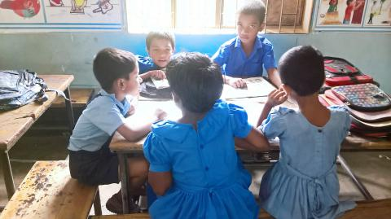
দলীয় কাজ
সময় – 5 মিনিট
জনসংখ্যা বৃদ্ধির ক্ষতিকর প্রভাবের একটি তালিকা তৈরি কর এবং কারণগুলো লিখ ।
ক্ষতিকর প্রভাব | কারণ

Slide 18
পাঠ্যবইয়ের ৯৫ পৃষ্ঠা খোল এবং নিরবে পড় ।

Slide 19
এসো আমরা সঠিক উত্তরটি খুঁজে বের করিঃ
১। রাসায়নিক সার ও কীটনাশকের অতিরিক্ত ব্যবহারের ফলে কী দূষণ হয় ?
ক) মাটি খ) বায়ু
গ) শব্দ ঘ) কিছুই দূষিত হয় না ।
২। কলকারখানা এবং যানবাহন থেকে নির্গত ক্ষতিকর গ্যাস কি দূষিত করছে ?
ক) মাটি খ) বায়ু
গ) শব্দ ঘ) পানি

Slide 20
শূন্যস্থান পূরণ করঃ
বাস্তুসংস্থানের
১। বনভূমি ধ্বংসের ফলে ……… পরিবর্তন হয়।
ধ্বংস
২। বনভূমি ধ্বংসের ফলে জীবের আবাসস্থল ………হয়।
উষ্ণতা
৩।কলকারখানার নির্গত ক্ষতিকর গ্যাসের জন্য পৃথিবীর ……বৃদ্ধি পাচ্ছে।

Slide 21
মূল্যায়ন
সময়- ৫মিনিট
জনসংখ্যা বৃদ্ধির ক্ষতিকর প্রভাব গুলো লেখ ।

Slide 22
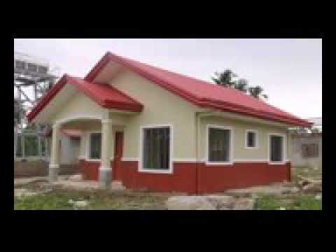
বাড়িরকাজ
জনসংখ্যা বৃদ্ধি পরিবেশের উপর কী প্রভাব ফেলছে ?

Slide 23
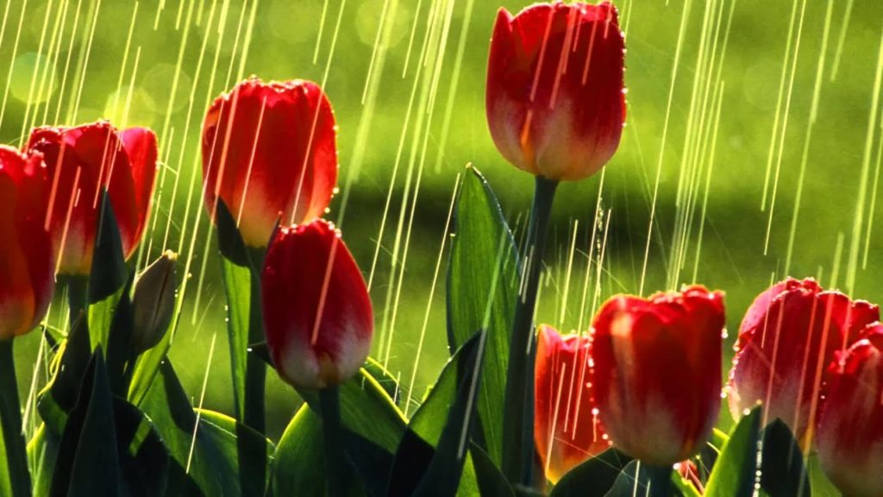
সকলকে ধন্যবাদ

